Slide 1
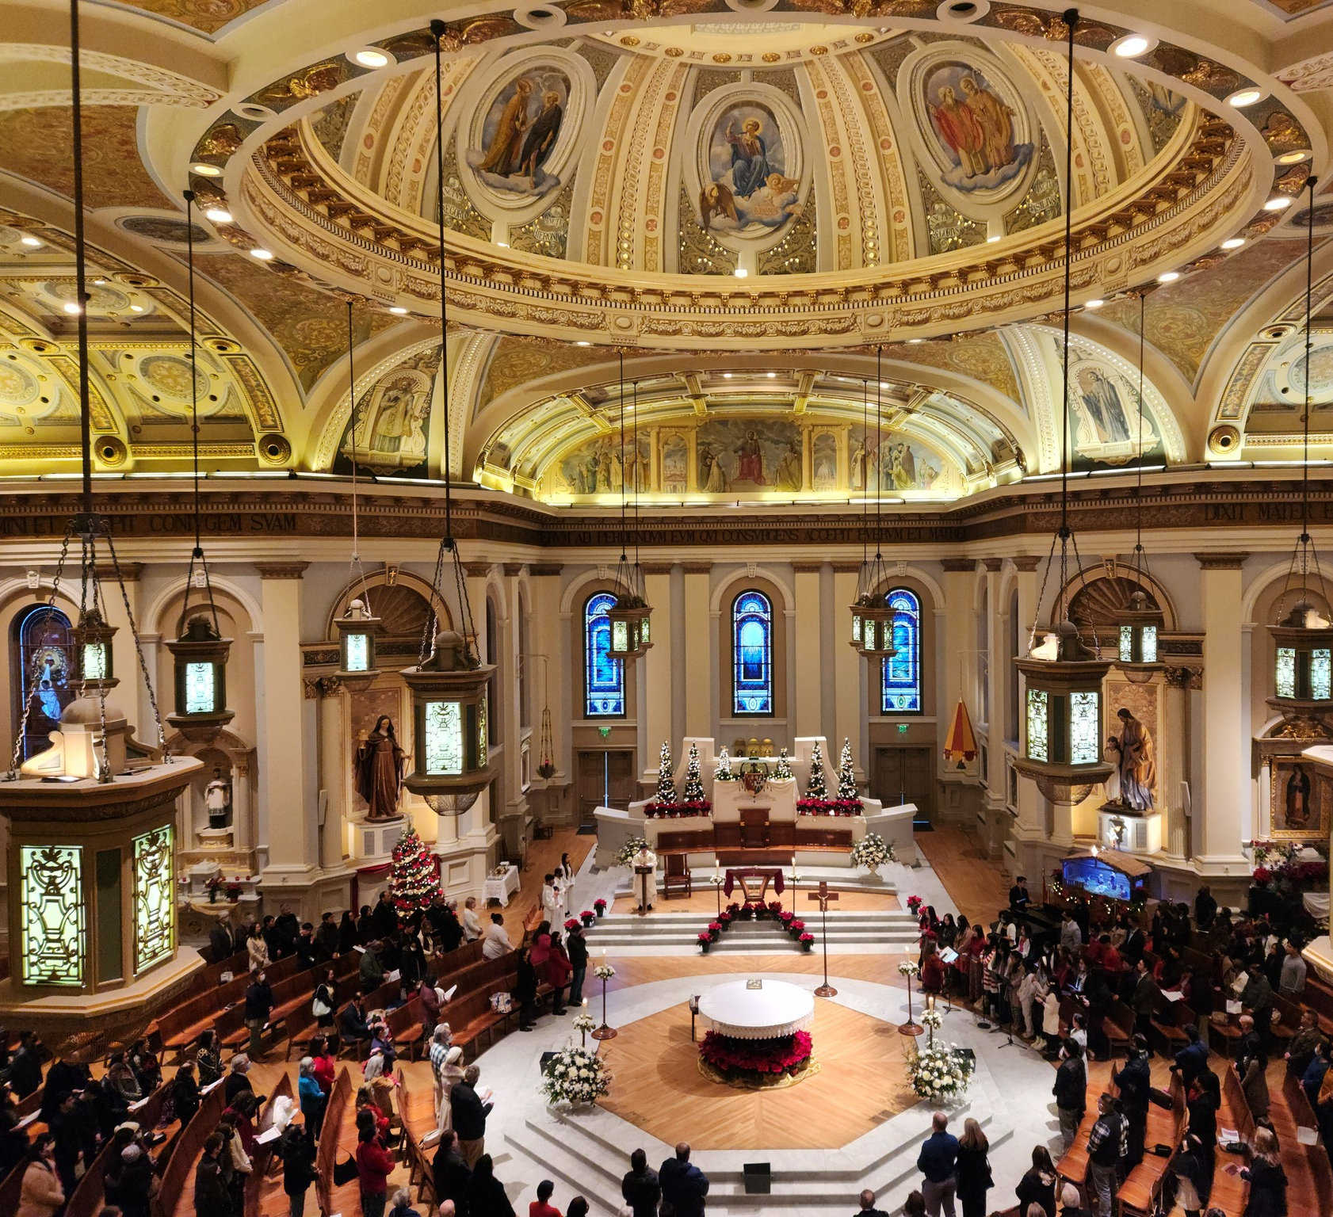
Renovación litúrgica FORMACIÓN para el ministerio de acólitos
Renovados en la Mesa del Señor
Febrero de 2026
Notes:
--- Image source: Microsoft 365 content library

Slide 2
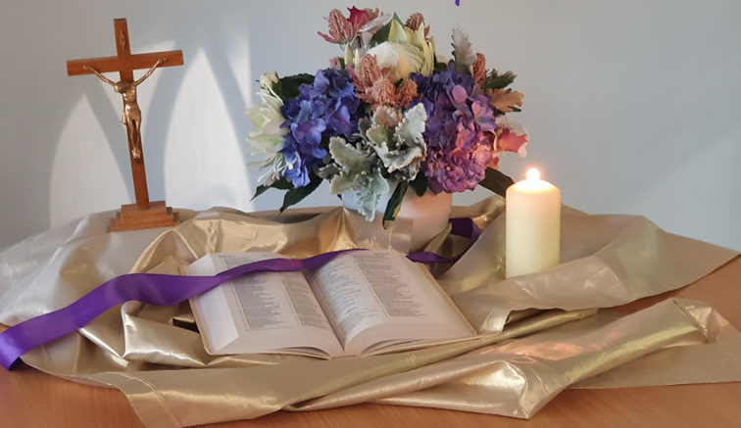
ACTIVITY
oración
Lectura: Mateo 20: 25-28
Pero Jesús, llamándolos junto a Él, dijo: “Ustedes saben que los gobernantes de los gentiles se enseñorean de ellos, y que los grandes ejercen autoridad sobre ellos. No ha de ser así entre ustedes, sino que el que entre ustedes quiera llegar a ser grande, será su servidor, y el que entre ustedes quiera ser el primero, será su siervo; así como el Hijo del Hombre no vino para ser servido, sino para servir y para dar Su vida en rescate por muchos.”
Notes:
“This is not a standalone initiative. It’s one strand of how we live the pastoral plan—specifically the priority of Worship.”

Slide 3
ACTIVITY
Actividad
¿Comparte una parte de la Misa que nutre tu fe?
Notes:
“This is not a standalone initiative. It’s one strand of how we live the pastoral plan—specifically the priority of Worship.”

Slide 4
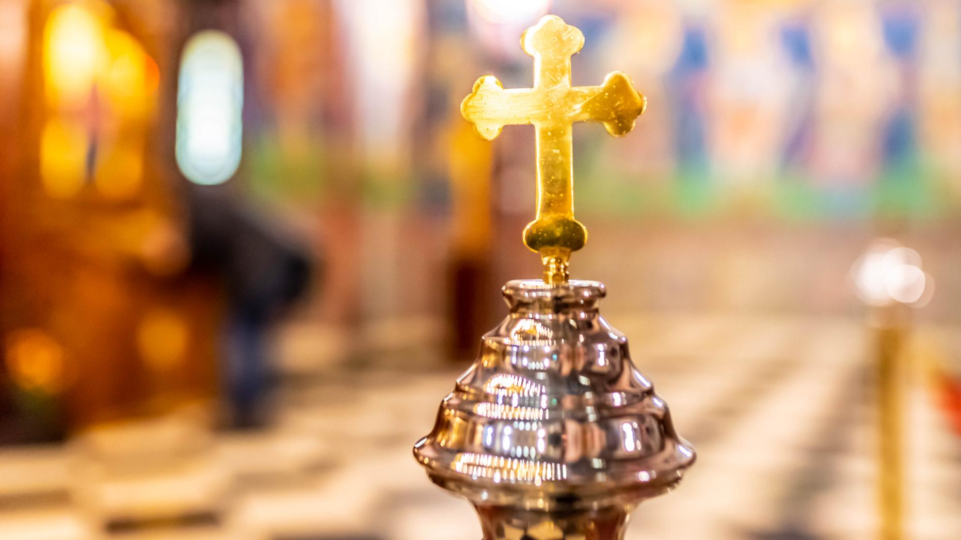
La renovación litúrgica es un esfuerzo diocesano para profundizar la renovación espiritual ayudando a nuestro pueblo a participar más plena, consciente y activamente en la Misa, la fuente y cumbre de nuestra vida juntos.
El Por qué de la Renovación Litúrgica — en una frase
Notes:
--- The diocesan initiative for liturgical renewal aims to deepen the spiritual life of parishes by fostering authentic participation in the sacred liturgy over a two-year period. This plan is rooted in the Church’s call for ongoing renewal, emphasizing reverence, beauty, and active engagement with the Eucharist as the source and summit of Christian life. The objectives include strengthening catechesis on liturgical theology, enhancing the quality of celebrations, and equipping clergy and lay ministers with resources to lead renewal efforts effectively. By focusing on seasonal phases aligned with the liturgical calendar, the plan ensures that renewal is not a one-time event but a sustained journey of formation and transformation. Key goals include improving homiletic quality, promoting sacred music that reflects the Church’s tradition, and fostering a culture of prayerful preparation among ministers and congregations. This vision also addresses pastoral challenges such as balancing tradition with accessibility, ensuring inclusivity while maintaining doctrinal integrity, and responding to cultural diversity within the diocese. Ultimately, the renewal seeks to inspire a deeper encounter with Christ through the liturgy, strengthening parish identity and unity across communities. Image source: Microsoft 365 content library

Slide 5
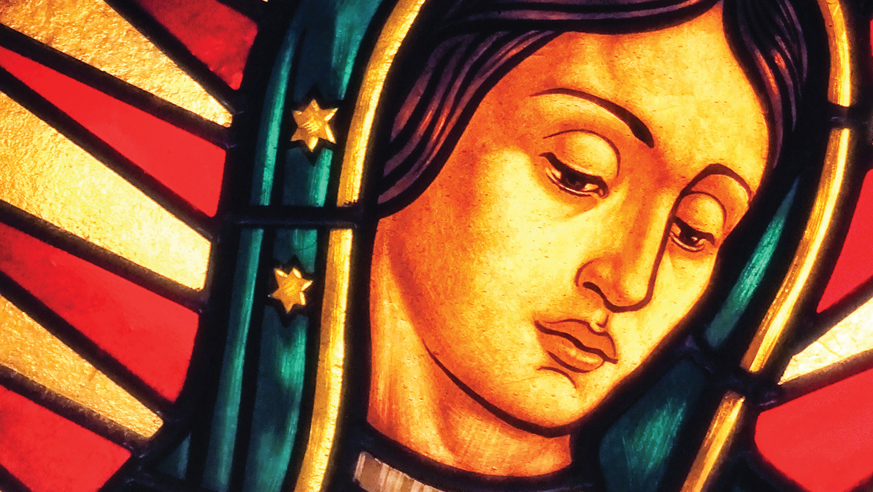
Marcos espirituales y pastorales
EUCARISTÍA – La Eucaristía como “fuente y cumbre” de la vida Cristiana
ASAMBLEA – El Vaticano II llamó a todos los miembros de la asamblea a participar activamente en la liturgia
UNIDAD – Nuestra Señora de Guadalupe nos reúne como UNA familia que nos lleva a Cristo
Notes:
The diocesan initiative for liturgical renewal aims to deepen the spiritual life of parishes by fostering authentic participation in the sacred liturgy over a two-year period. This plan is rooted in the Church’s call for ongoing renewal, emphasizing reverence, beauty, and active engagement with the Eucharist as the source and summit of Christian life. The objectives include strengthening catechesis on liturgical theology, enhancing the quality of celebrations, and equipping clergy and lay ministers with resources to lead renewal efforts effectively. By focusing on seasonal phases aligned with the liturgical calendar, the plan ensures that renewal is not a one-time event but a sustained journey of formation and transformation. Key goals include improving homiletic quality, promoting sacred music that reflects the Church’s tradition, and fostering a culture of prayerful preparation among ministers and congregations. This vision also addresses pastoral challenges such as balancing tradition with accessibility, ensuring inclusivity while maintaining doctrinal integrity, and responding to cultural diversity within the diocese. Ultimately, the renewal seeks to inspire a deeper encounter with Christ through the liturgy, strengthening parish identity and unity across communities. Image source: Microsoft 365 content library

Slide 6
TIMELINE FOR LITURGICAL RENEWAL
CRONOLOGÍA PARA LA RENOVACIÓN LITÚRGICA
Cuaresma 2026
Ritos Iniciales
Otoño 2026
Liturgia de la Palabra
Cuaresma/Pascua 2027
Liturgia de la Eucaristía
Otoño 2027
Comunión y Ritos de Conclusión
Notes:
The two-year arc is structured around four major phases corresponding to key liturgical seasons: Lent 2026, Fall 2026, Lent/Easter 2027, and Fall 2027. Each phase builds upon the previous, creating a rhythm of catechesis, formation, and implementation. Lent 2026 initiates the renewal with a focus on penitential practices and Eucharistic devotion, encouraging parishes to adopt resources for deepening prayer and sacramental life. Fall 2026 emphasizes community engagement and the enrichment of Sunday worship, introducing training modules for music ministers and lectors. Lent/Easter 2027 centers on the Paschal Mystery, integrating catechetical series on sacramental theology and fostering vibrant celebrations of the Triduum. Finally, Fall 2027 consolidates the renewal by evaluating progress, addressing challenges, and embedding best practices into parish life. A timeline graphic will illustrate these phases, highlighting key milestones such as clergy workshops, parish toolkit distribution, and diocesan-wide liturgical celebrations. This phased approach ensures gradual implementation, allowing time for feedback and adaptation while maintaining momentum. By aligning with the liturgical calendar, the plan leverages natural opportunities for spiritual renewal and catechesis, making the process both organic and impactful.

Slide 7
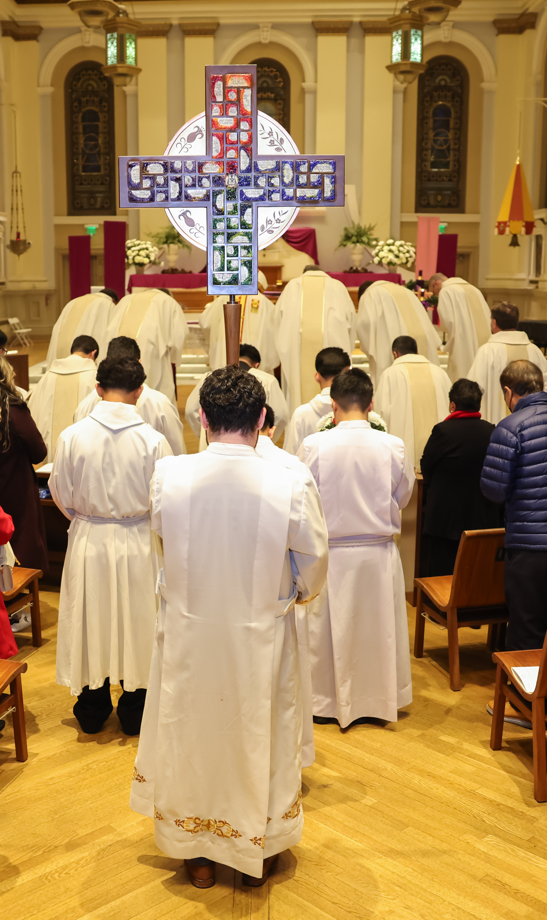

CUARESMA 2026: BIENVENIDA Y PARTICIPACIÓN
Partes de la Misa
Congregación, Acto Penitencial, Gloria (cuando se usa), Colecta, Año Litúrgico
Enfoque Pastoral
El papel de la asamblea: participación activa y consciente a través de la preparación, la respuesta y el canto (la música no es una actuación).
Formarnos como un solo cuerpo, dando la bienvenida a todos y pidiendo misericordia.
Recorrer las estaciones del año litúrgico nos ayuda a comprender y profundizar las diferentes “estaciones” de nuestra vida.
Enfoque en la Formación de Ministros Laicos
Sacristán, Coordinador de Misa, Arte y Medio Ambiente, Coordinadores de Acólitos, Ujier, Saludador, Directores Musicales
Fecha: El lanzamiento comienza el primer domingo de Cuaresma 2026
Mismas prácticas en todas las Misas a partir del 1 de julio de 2026
Notes:
--- The first phase during Lent 2026 sets the tone for the entire renewal process. Its primary focus is on deepening Eucharistic devotion and fostering a spirit of penitence. Parishes will receive catechetical materials emphasizing the theology of the Eucharist and the importance of active participation in Mass. Initiatives include promoting Eucharistic Adoration, enhancing the quality of homilies, and encouraging personal and communal prayer practices. Clergy workshops will address preaching during penitential seasons, while lay ministers will be trained to support liturgical preparation and execution. Communication strategies will highlight the spiritual significance of Lent, using diocesan channels to share reflections, video messages, and parish success stories. This phase also introduces the concept of renewal as a journey, inviting parishioners to commit to ongoing formation. By grounding the process in prayer and sacramental life, Lent 2026 establishes a strong foundation for subsequent phases, ensuring that renewal is not merely procedural but deeply spiritual. Image source: Microsoft 365 content library

Slide 8
Fechas clave para la fase 1: implementación completa 1 de julio de 2026
24 de febrero – TALLERES PARA LÍDERES LITÚRGICOS 22 de marzo
22 de marzo - 10 de abril CATEQUESIS PARA VOLUNTARIOS Y
PREPARACIÓN PARA FELIGRESES
12 de abril – 20 de junio CATEQUESIS Y PRÁCTICA PARA
FELIGRESES

Slide 9
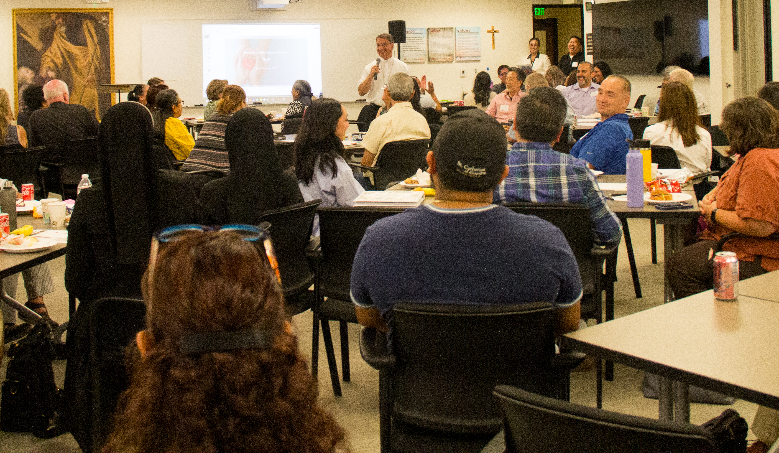
Capacitación para el ministerio de coordinación de acólitos
Oración de los acólitos
Orientaciones diocesanas para los acólitos
Definición de acólitos
Código de vestimenta
Funciones de los acólitos
Guía para acólitos
Recordatorios
Objetos y vasos utilizados durante la Misa
Notes:
--- The first phase during Lent 2026 sets the tone for the entire renewal process. Its primary focus is on deepening Eucharistic devotion and fostering a spirit of penitence. Parishes will receive catechetical materials emphasizing the theology of the Eucharist and the importance of active participation in Mass. Initiatives include promoting Eucharistic Adoration, enhancing the quality of homilies, and encouraging personal and communal prayer practices. Clergy workshops will address preaching during penitential seasons, while lay ministers will be trained to support liturgical preparation and execution. Communication strategies will highlight the spiritual significance of Lent, using diocesan channels to share reflections, video messages, and parish success stories. This phase also introduces the concept of renewal as a journey, inviting parishioners to commit to ongoing formation. By grounding the process in prayer and sacramental life, Lent 2026 establishes a strong foundation for subsequent phases, ensuring that renewal is not merely procedural but deeply spiritual. Image source: Microsoft 365 content library

Slide 10
ACTIVITY
orientaciones diocesanas para los acólitos
Las siguientes directrices fueron elaboradas por el Comité de Liturgia y presentadas a la Conferencia Nacional de Obispos Católicos para su discusión en la Asamblea Especial de junio de 1994, el jueves 16 de junio de 1994. Las directrices sugeridas —las cuales son anteriores a la Carta Apostólica motu proprio Spiritus Domini (2021), que abre a las mujeres el ministerio instituido de acólito— han sido ligeramente revisadas de acuerdo con la tercera edición de la Instrucción General del Misal Romano. Pueden utilizarse como base para la elaboración de directrices diocesanas.
Enlace: https://www.usccb.org/es/prayer-and-worship/the-mass/frequently-asked-questions/guidelines-for-altar-servers
Notes:
“This is not a standalone initiative. It’s one strand of how we live the pastoral plan—specifically the priority of Worship.”

Slide 11
ACTIVITY
orientaciones diocesanas para los acólitos
El obispo diocesano puede permitir que las funciones litúrgicas del acólito instituido sean desempeñadas por acólitos/monaguillos.
El término “monaguillo” debe utilizarse para aquellos que desempeñan las funciones del acólito instituido.
Los monaguillos deben ser lo suficientemente maduros para comprender sus responsabilidades y haber recibido ya la Sagrada Comunión por primera vez.
Los monaguillos deben recibir una formación adecuada antes de comenzar a desempeñar sus funciones.
Dado que el papel del monaguillo es fundamental para la celebración ordinaria de la Misa, al menos un acólito debe asistir al sacerdote.
Los acólitos, lectores y otros ministros laicos pueden vestir alba u otras vestiduras dignas y apropiadas
Notes:
“This is not a standalone initiative. It’s one strand of how we live the pastoral plan—specifically the priority of Worship.”

Slide 12
ACTIVITY
orientaciones diocesanas para los acólitos
Los monaguillos llevan la cruz, las velas de procesión, mantienen el libro para el celebrante cuando éste no está junto al altar, llevan el incensario y el incienso, presentan el pan, el vino, y el agua al sacerdote durante la preparación de las ofrendas, o le ayudan cuando recibe los dones del pueblo, lavan las manos del sacerdote y ayudan al celebrante y al diácono en lo necesario.
Los monaguillos responden a las oraciones y diálogos del sacerdote junto con la congregación. También se unen al canto de los himnos durante la liturgia.
Los monaguillos deben estar sentados en un lugar desde el que puedan fácilmente ayudar al celebrante y al diácono.
Notes:
“This is not a standalone initiative. It’s one strand of how we live the pastoral plan—specifically the priority of Worship.”

Slide 13
ACTIVITY
orientaciones diocesanas para los acólitos
Los monaguillos no deben distribuir la sagrada comunión a no ser que hayan sido designados para esta función por el obispo.
Se puede usar la Bendición de acólitos (Bendicional, nn. 409-426) antes de comenzar su función en este ministerio.
Notes:
“This is not a standalone initiative. It’s one strand of how we live the pastoral plan—specifically the priority of Worship.”

Slide 14
ACTIVITY
Definición de acólitos
Es un gran privilegio servir en el Altar de nuestro Dios. Nuestro amoroso Salvador se hace presente en el Altar, tal como lo estuvo en la Última Cena. Por lo tanto, los monaguillos tienen la solemne responsabilidad de desempeñar sus deberes asignados con dignidad y reverencia.
Acólitos (niños y niñas), comienzan después de su Primera Comunión y continúan sirviendo durante todo el tiempo que sea posible mantenerlos en el servicio. Todas las personas de buena fe son bienvenidas, y se anima a participar a aquellos que consideren que podrían desear servir. Lo único que se requiere es el deseo de servir en el Altar de Nuestro Señor.
Notes:
“This is not a standalone initiative. It’s one strand of how we live the pastoral plan—specifically the priority of Worship.”

Slide 15
ACTIVITY
Código de vestimenta
para acólitos
Funciones
del acólito
Portador de la Cruz
Portador del Libro
Portador de la Vela
Campanas
Preparar el Altar
Inciensario (Turíbulo)
Vestir adecuadamente, incluyendo el calzado.
Cross-Bearer
Book-Bearer
Candle-Bearer
Bells
Prepre the Altar
Incensor (Thurible)
Notes:
“This is not a standalone initiative. It’s one strand of how we live the pastoral plan—specifically the priority of Worship.”

Slide 16
ACTIVITY
Guía para acólitos
Llegar 20 minutos temprano, vestirse antes de que comience la Misa y determinar qué función desempeñará. Asegurarse de que el alba sea de la talla correcta.
Vestirse y dirigirse al Nártex y dar la bienvenida a la congregación.
Mantenerse cerca del presbítero y de los lectores durante la procesión de entrada.
Notes:
“This is not a standalone initiative. It’s one strand of how we live the pastoral plan—specifically the priority of Worship.”

Slide 17

Discusión en grupos pequeños
¿De qué manera consideras importante el ministerio de acólito?
¿Cómo puedes convertirte en el mejor acólito?
Notes:
--- The third phase during Lent and Easter 2027 centers on the Paschal Mystery, the heart of Christian faith. Catechetical programs will explore sacramental theology, focusing on Baptism, Eucharist, and the Triduum. Parishes will be encouraged to plan vibrant celebrations of Holy Week, incorporating traditional rites with pastoral sensitivity. Clergy and liturgical leaders will receive advanced training on presiding at complex liturgies, while music ministers will prepare repertoires that reflect the solemnity and joy of the season. Communication efforts will include diocesan-wide video messages, parish-level workshops, and digital resources for families. This phase also emphasizes mystagogical catechesis, helping parishioners reflect on the meaning of the sacraments they celebrate. By immersing the faithful in the Paschal Mystery, Lent/Easter 2027 seeks to renew not only liturgical practice but also the spiritual life of the entire diocesan community. Image source: Microsoft 365 content library

Slide 18
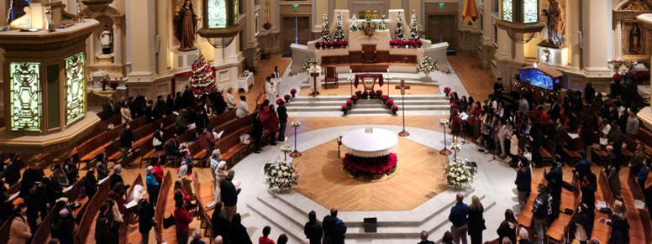
ACTIVITY
Recordatorios
Llegar al menos 20 minutos antes de la Misa para vestirse.
Presentarse con el coordinador de acólitos.
Vestirse el alba.
Conocer sus responsabilidades y desempeñar las funciones asignadas durante la Misa de manera ordenada.
Asegurarse de saber qué está haciendo, y cuándo y cómo hacerlo, antes de que comience la Misa.
Notes:
“This is not a standalone initiative. It’s one strand of how we live the pastoral plan—specifically the priority of Worship.”

Slide 19
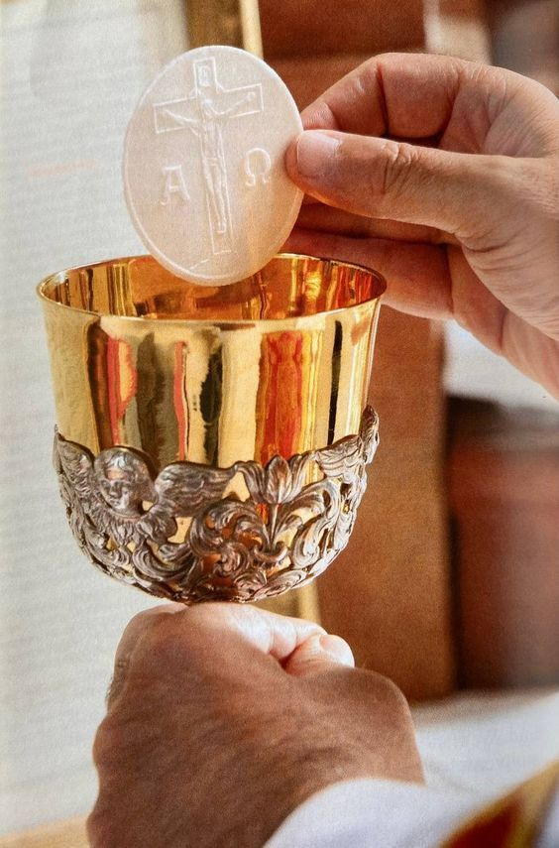
ACTIVITY
recordatorios
Mantener una actitud de oración en todo momento en la sacristía.
Mantener silencio y ser respetuoso cuando esté en el Altar.
Mantenerse atento y responder de inmediato cuando el sacerdote pida ayuda.
Dedicar un tiempo a rezar antes de la Misa y participar plenamente durante la Misa.
Asegurarse de regresar su alba tal como la encontró, o mejor.
Notes:
“This is not a standalone initiative. It’s one strand of how we live the pastoral plan—specifically the priority of Worship.”

Slide 20
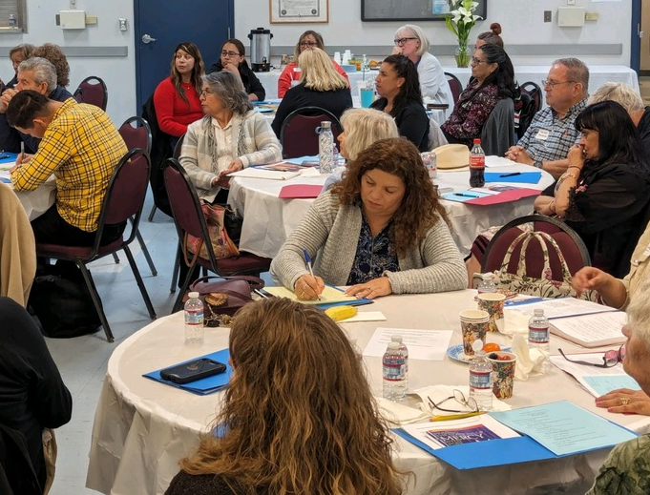
ACTIVITY
Reflexión
Anota una cosa que hayas aprendido y una acción que llevarás a cabo para fomentar liturgias llenas del Espíritu.
Notes:
“This is not a standalone initiative. It’s one strand of how we live the pastoral plan—specifically the priority of Worship.”

Slide 21
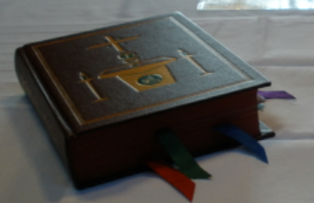
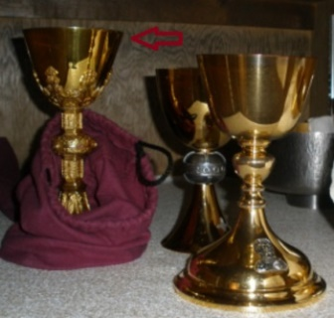
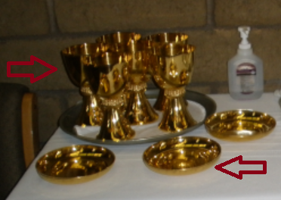
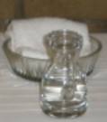
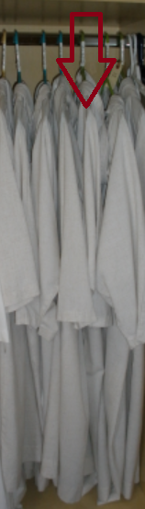
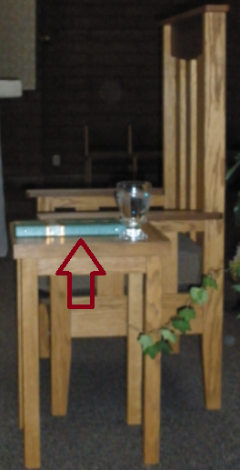
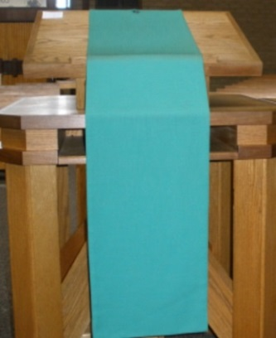
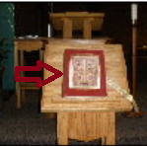
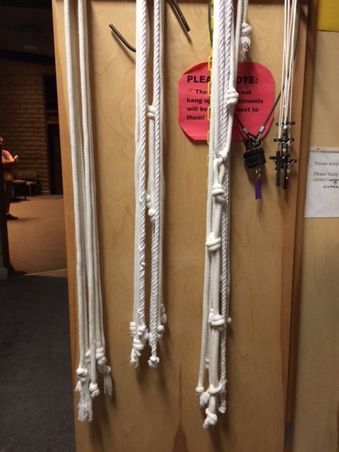
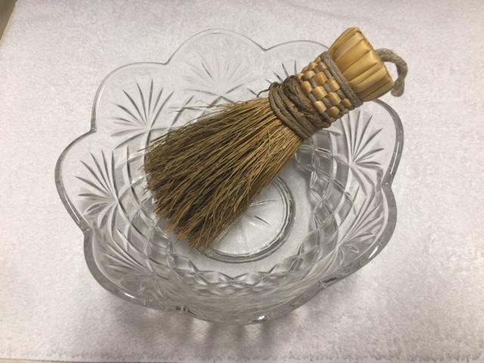
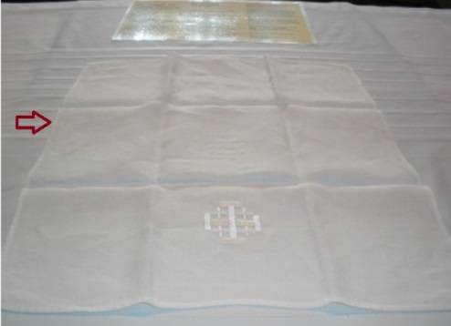
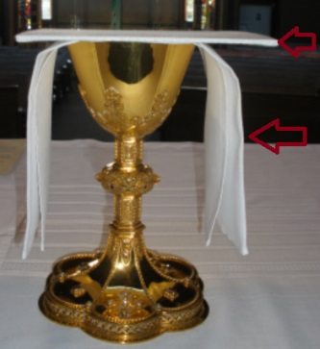
Objetos y Vasos Utilizados Durante la Misa
1
2
3
Misal Romano
Cáliz
Copas y Patenas para la Comunión
El lavabo, la jarra, y toalla
Evangeliario
Alba
Carpeta del Presbitero
Ambón
Cíngulo
Recipiente de vidrio y aspersorio (para agua bendita)
Purificador
Corporal
4
6
7
8
5
9
10
11
12
Notes:
--- The final phase in Fall 2027 focuses on evaluating the impact of the renewal and integrating best practices into parish life. Diocesan leadership will conduct surveys and listening sessions to gather feedback from clergy, ministers, and parishioners. Metrics will include participation rates, quality of liturgical celebrations, and effectiveness of catechetical programs. Based on this data, the diocese will develop guidelines for sustaining renewal efforts, ensuring that improvements become permanent features of parish life. This phase also addresses challenges encountered during the process, offering solutions and additional resources where needed. Communication strategies will celebrate successes, share testimonies, and outline next steps for ongoing formation. By concluding with evaluation and integration, the plan ensures that liturgical renewal is not a temporary initiative but a lasting transformation rooted in the Church’s mission. Image source: Microsoft 365 content library

Slide 22
ACTIVITY
oración
Padre Amoroso, Creador del Universo,
Tú llamas a tu pueblo a adorarte,
a estar Contigo y unos con otros en la Misa.
Te doy gracias por haberme llamado
a asistir a los demás en su oración a Ti.
Que yo sea digno de la confianza puesta en mí
y que, mediante mi ejemplo y mi servicio,
acerque a otros más a Ti.
Te pido esto en el nombre de nuestro Señor Jesucristo,
que es Señor por los siglos de los siglos. AMÉN.
San Juan Berchmans, patrono de los Acólitos, ruega por mí mientras ahora emprendo mi ministerio de servir en el altar del Señor.
Notes:
“This is not a standalone initiative. It’s one strand of how we live the pastoral plan—specifically the priority of Worship.”

